Slide 1

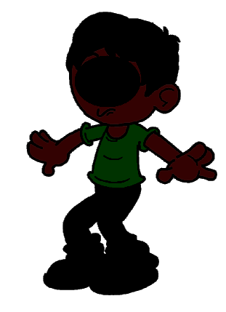
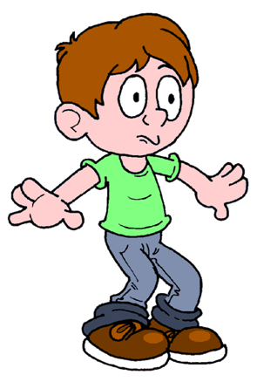
Ik ben bang
voor de schaduw
op het behang

Slide 2



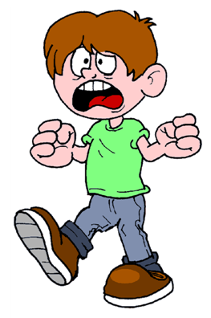
OPZIJ
Vliegt daar nu
OPZIJ
OPZIJ
een spook voorbij...

Slide 3


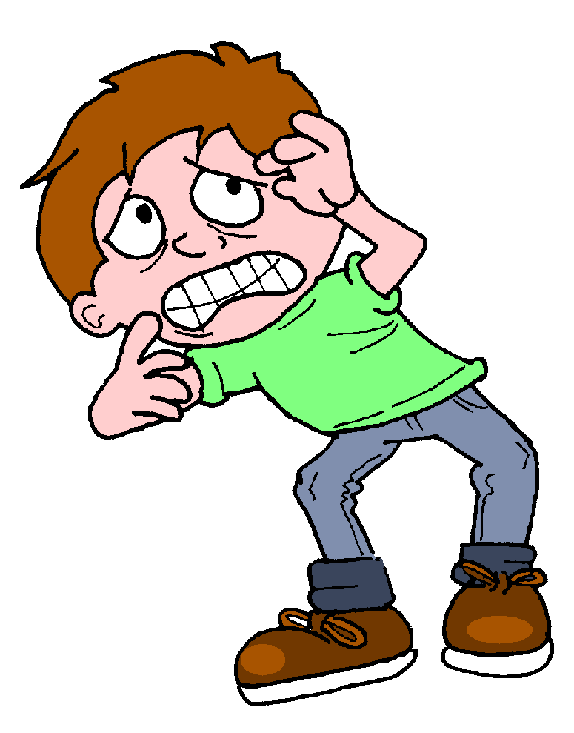

TRIL
Weg die slangen
TRIL
TRIL
of ik gil...

Slide 4



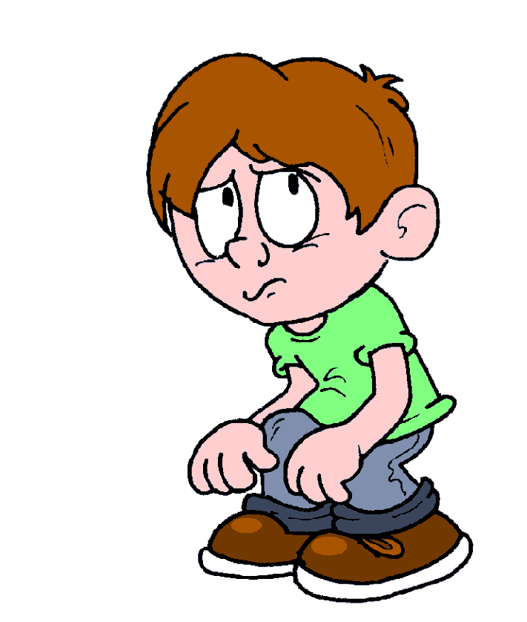
ZUCHT
Hangt er onweer
ZUCHT
ZUCHT
in de lucht...

Slide 5
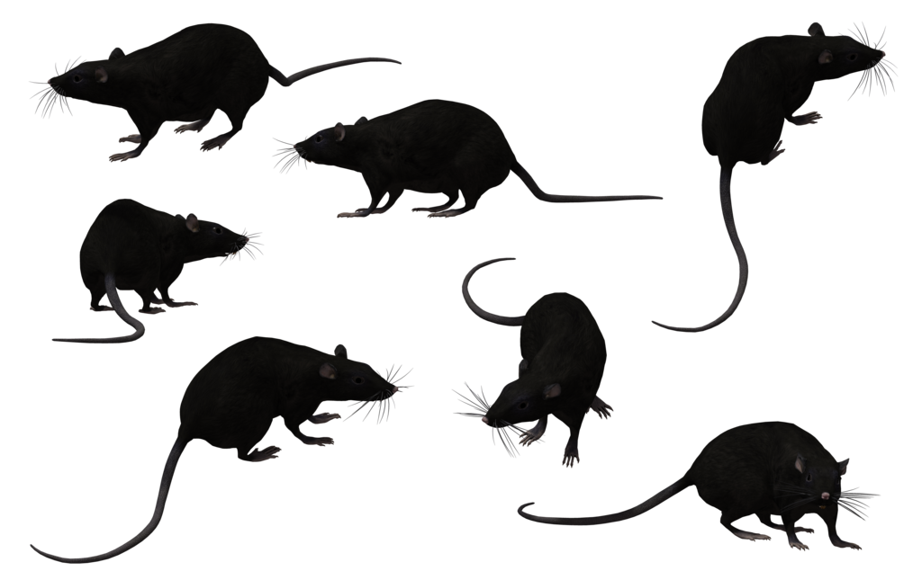

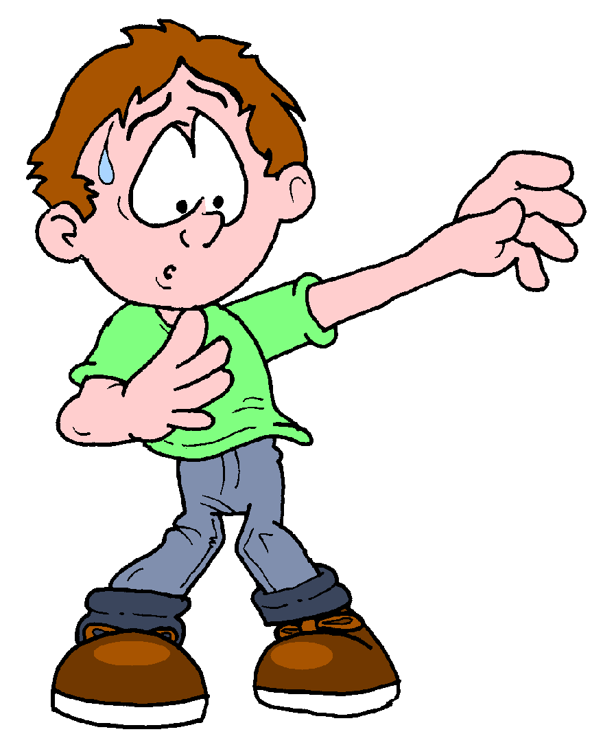
Er kruipen muizen
VANG
VANG
VANG
over het behang...

Slide 6
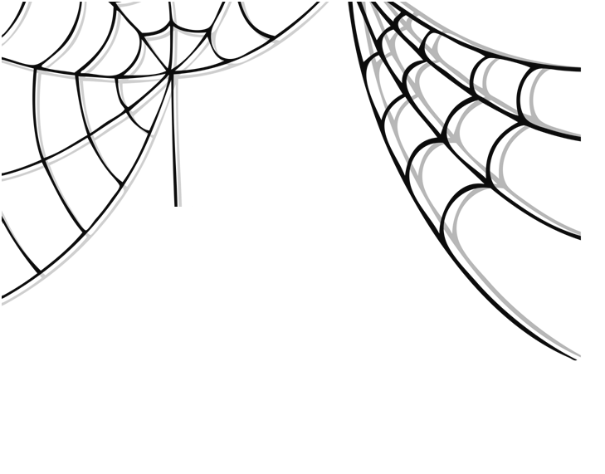

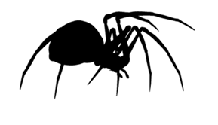
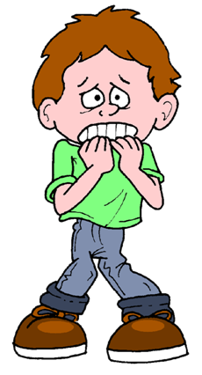
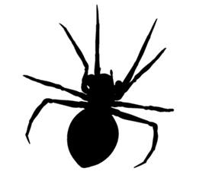
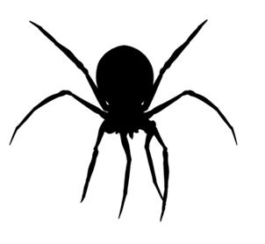
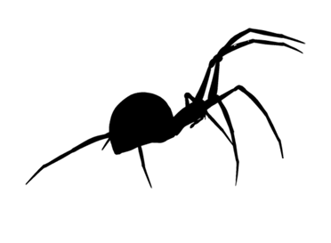
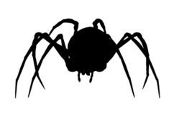
GLUUR
Zijn dat spinnen
GLUUR
op de
muur...
GLUUR

Slide 7


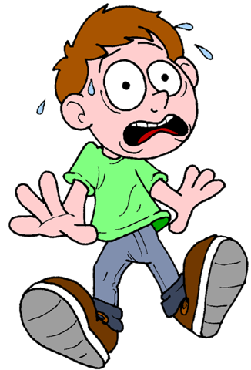
ALARM
Is dit vuur
ALARM
het is zo warm...
ALARM

Slide 8





NEE
Tel ik daar
NEE
NEE
een draak of twee...

Slide 9


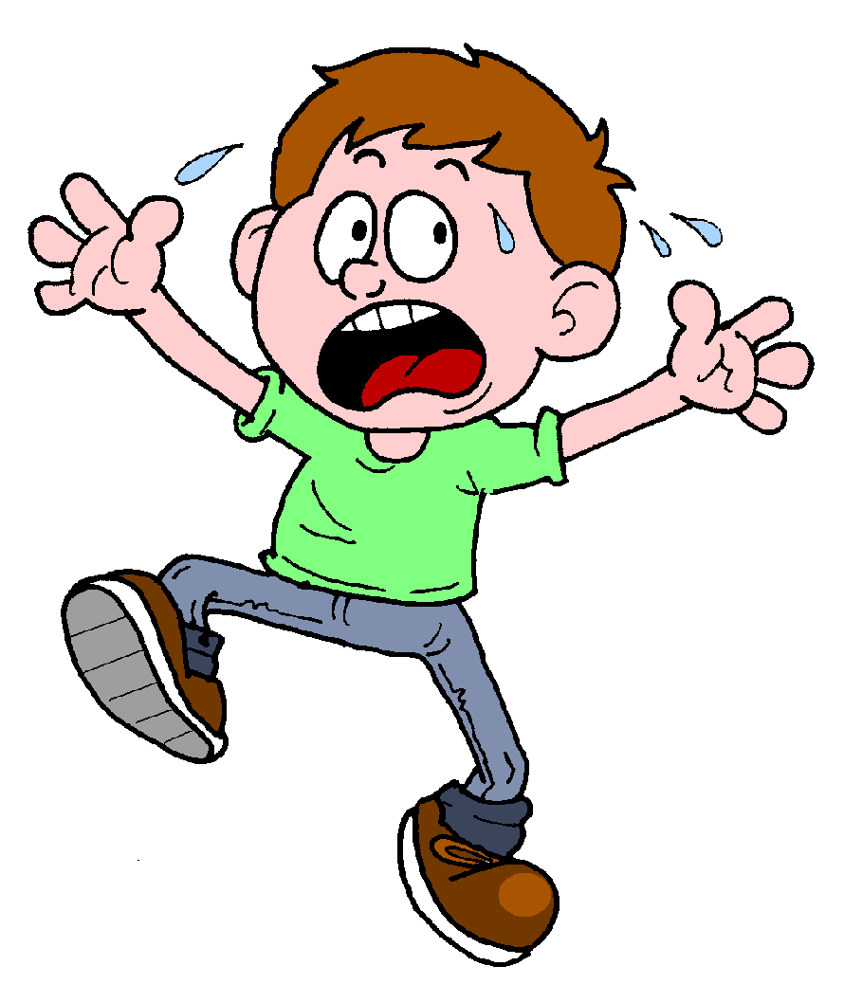
AI
Snel weg
AI
daar zwemt een haai...
AI

Slide 10


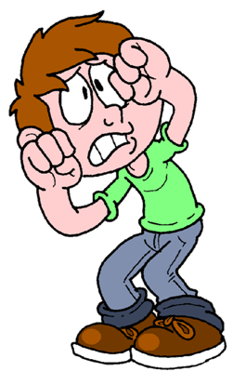
STOP
De boze wolf
STOP
STOP
die eet mij op...

Slide 11
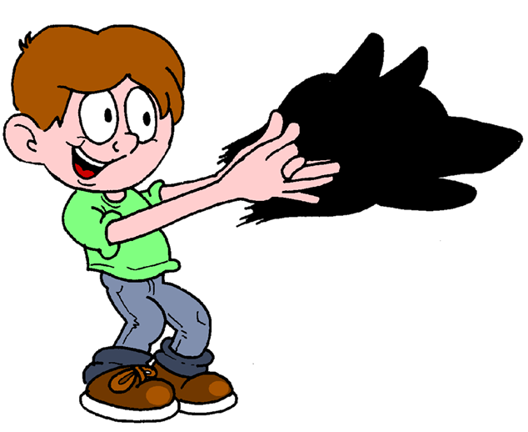
maar nee ik ben niet bang
voor de schaduw op het behang

